Slide 1
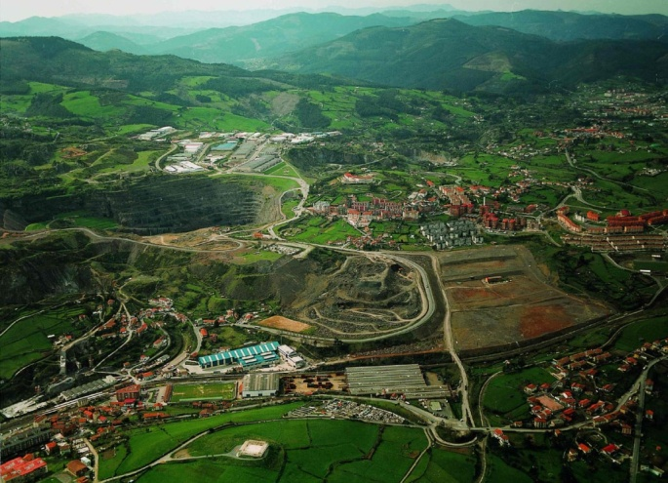
ENERGÍA Y
MEDIO AMBIENTE
Dirección
Maider Maraña Saavedra
UPV/EHU, Cátedra UNESCO Paisajes Culturales y Patrimonio
Licenciada en Historia, posee diversos estudios de postgrado en Derechos Humanos, Gestión Cultural, Museografía y Cooperación Internacional. Actualmente trabaja en la Cátedra UNESCO de Paisajes Culturales y Patrimonio de la Universidad del País Vasco. Ha trabajado durante años para organizaciones internacionales como UNESCO, tanto en París, como Especialista de Programa en Patrimonio Mundial, y en Uruguay, para el Sector de Cultura y Patrimonio. Además de trabajar como consultora independiente en temas de cooperación internacional, cultura y derechos humanos para diferentes organizaciones, cabe destacar su trabajo como Coordinadora de Programas en UNESCO Etxea – Centro UNESCO del País Vasco, así como su trabajo en materia de Cultura y Desarrollo en dicha organización. Ha desarrollado numerosas actividades docentes, destacando su trabajo en la Universidad de Deusto (Bilbao).
REGENERACIÓN URBANA: ordenación del territorio y recuperación de áreas degradadas
Javier Puldain Huarte
E.T.S. de Arquitectura UPV/EHU (Donostia/San Sebastián)
Arquitecto por la Escuela Técnica Superior de Arquitectura de Madrid, 1989; Máster en Ordenación del Territorio y Medio Ambiente, Universidad de Deusto, 2002; Doctor Arquitecto, Departamento de Arquitectura, Universidad del País Vasco, 2013 tesis: los limes en el tiempo: paisaje, territorio y confines construidos, Profesor en la Escuela Superior de Arquitectura de San Sebastián (desde 1999), en la que imparte: proiektuak6, cuatrimestral (euskara); design9, cuatrimestral (inglés), arquitectura y paisaje (mención/optativa del Grado, castellano)… es profesor del Master habilitante y miembro del Tribunal Fin de Máster Universitario en Arquitectura. Imparte asimismo clase en el Máster en Gestión del Paisaje. Patrimonio, Territorio y Ciudad (en la Facultad de Letras de Gasteiz, UPV) En la actualidad, 2017, es Secretario del Departamento de Arquitectura.
11.julio – 12.julio
Matricula: www.uik.eus
Hasta 30-06-2017 Hasta 12-07-2017
General 60,00 € 70,00 €
Matrícula reducida | 35,00 € | 35,00 €
Más información
UDA IKASTAROAK CURSOS DE VERANO SUMMER COURSES
Miramar Jauregia - Mirakontxa Pasealekua, 48 - 20007 Donostia / San Sebastián T.: 943 219511 - info@uik.eus - www.uik.eus
Cód. M3-17
Tipo de actividad: Congreso
Ubicación: Facultad de Letras de la UPV/EHU (Vitoria-Gasteiz)
Idiomas: Castellano
Validez académica: 20 horas
Laguntzaile nagusiak / Colaboradores principales / Main collaborators

Slide 2
UDA IKASTAROAK / CURSOS DE VERANO / SUMMER COURSES
UPV / EHU
DESCRIPCIÓN
Objetivos
Programa
11 de julio
12 de julio
Promover el trabajo en áreas degradadas con un enfoque transversal centrado en el paisaje.
Conocer ejemplos reales exitosos y aprender de estas buenas prácticas.
Incentivar la participación social en la ordenación del territorio.
Compartir experiencias recientes entre profesionales del sector.
09:15 – 09:45
Presentación
Departamento de Medio Ambiente, Planificación Territorial y Vivienda
Cátedra UNESCO de Paisajes Culturales y Patrimonio (UPV/EHU)
09:45 – 11:00
Conferencia “Hiper-Adjacencia: la industria como catalizador urbano”, Mikel Azkona Uribe
11:00 – 11:20
Comunicación nº1
09:45- 11:00
Conferencia: “Patrimonio industrial, paisajes culturales y desarrollo regional: recuperar espacios del abandono”. Miguel Ángel Álvarez Areces (Presidente de INCUNA y de TICCIH – España – Comité Internacional de Patrimonio Industrial)
11:20 – 11:40
Comunicación nº2
11:40 – 12:10
Pausa
11:00 - 11:30
Pausa
12:10 - 13:25
Conferencia: “La intervención en ámbitos con riesgo de obsolescencia. Una experiencia de éxito en Santa Coloma” Jordi Mas (Ayuntamiento de Santa Coloma, Catalunya)
11:30 – 12:15
Conferencia “Una experiencia territorial y colaborativa: Plan Acción 3R”. Enrique M. Cobreros García (Director de AEICE, Clúster de Hábitat y Construcción Eficiente de Castilla y León)
13:25 - 13:45
Sesión de síntesis
Cátedra UNESCO y Gobierno Vasco
12:15 – 13:30
Conferencia “Espacio participativo de recuperación urbana: investigación y acción en el periférico barrio de Puerta Bonita en Carabanchel (Madrid)”, María Antonia Fernández Nieto, Jorge Gallego Sánchez-Torija (Grupo Investigación “Arquitecturas Ocasionales” de la Universidad Francisco de Vitoria)

